Slide 1
Ssaki roślinożerne Herbivorous mammals
fundacja ingenium

Slide 3
lemur katta

Slide 4
lemur catta

Slide 5
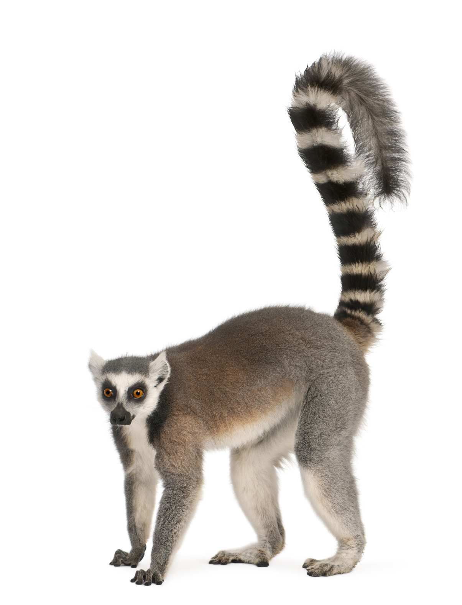

Slide 6
małpa kapucynka

Slide 7
capuchin
monkey

Slide 8
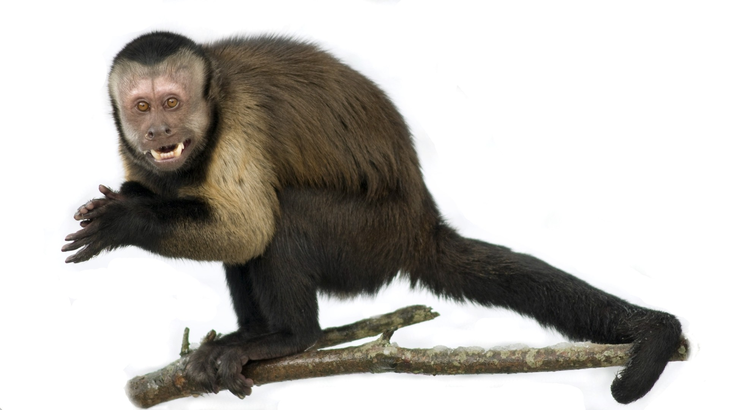

Slide 9
małpa makak

Slide 10
rhesus macaque

Slide 11
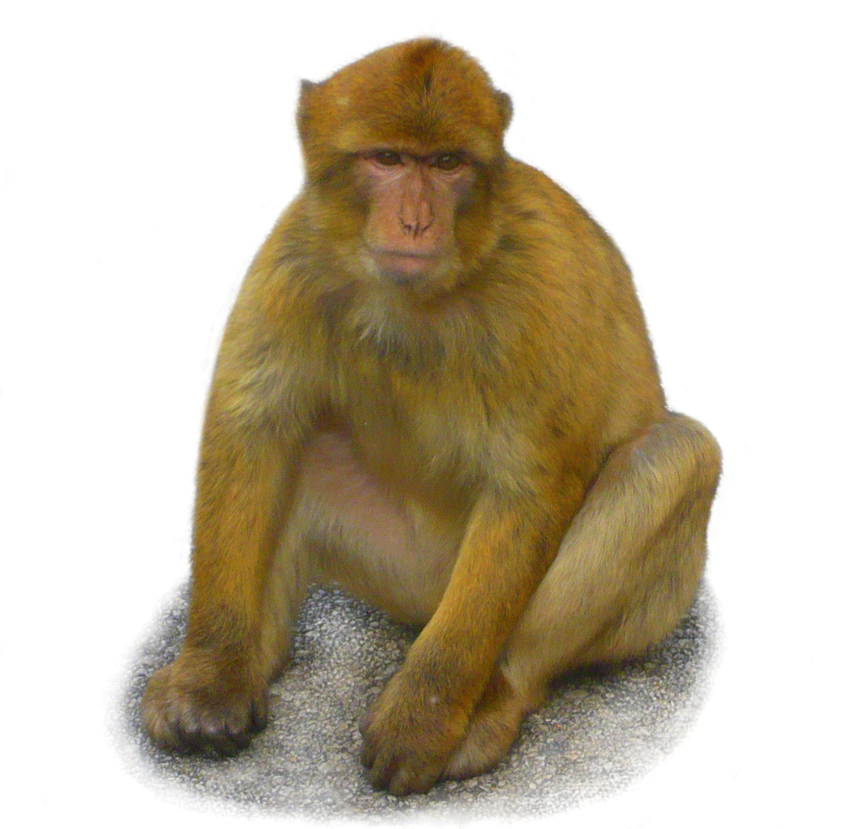

Slide 12
małpa pawian

Slide 13
babbon

Slide 14
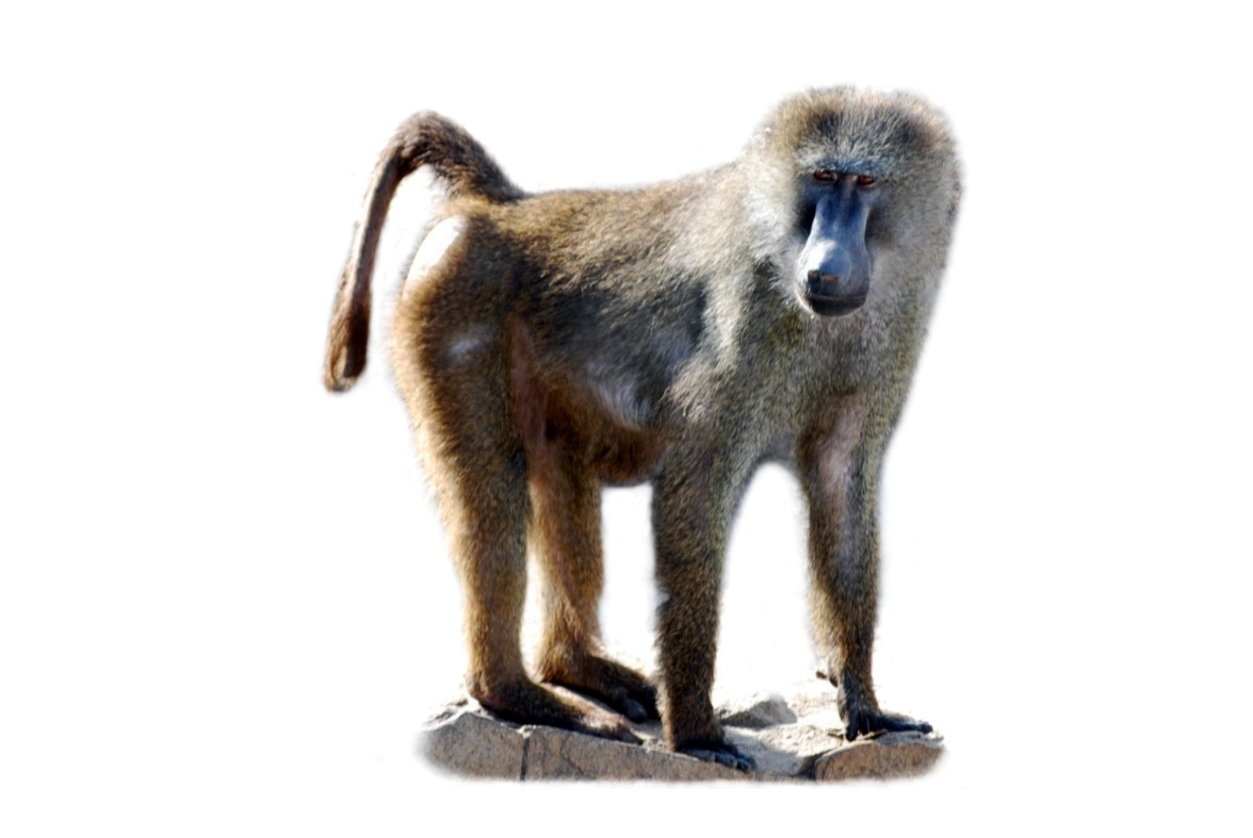

Slide 15
leniwiec

Slide 16
sloth

Slide 17
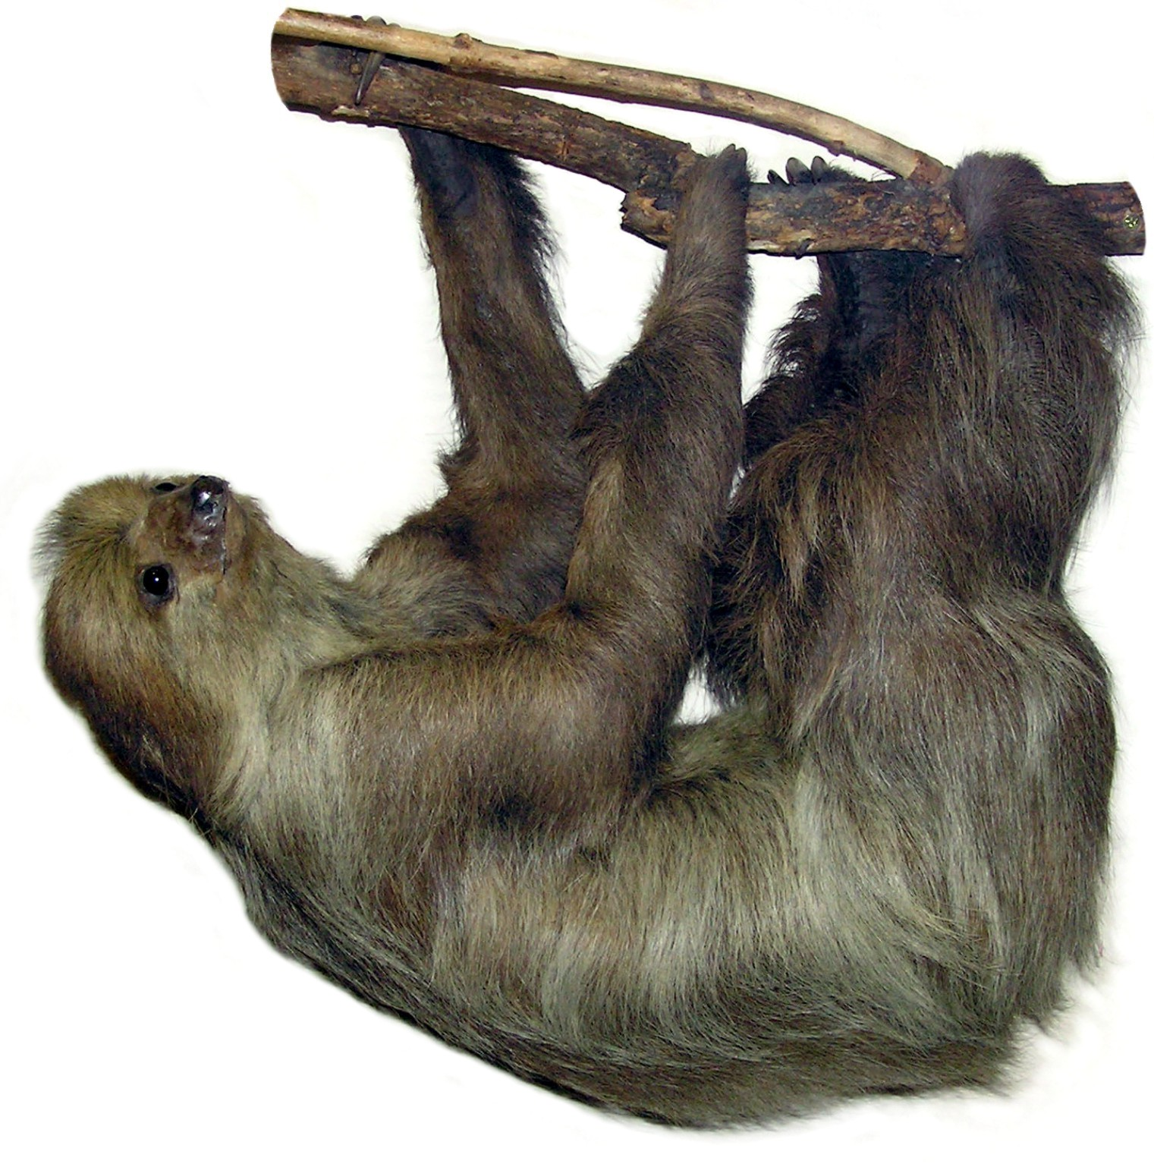

Slide 18
bobroszczur
nutria

Slide 19
nutria
coypu

Slide 20
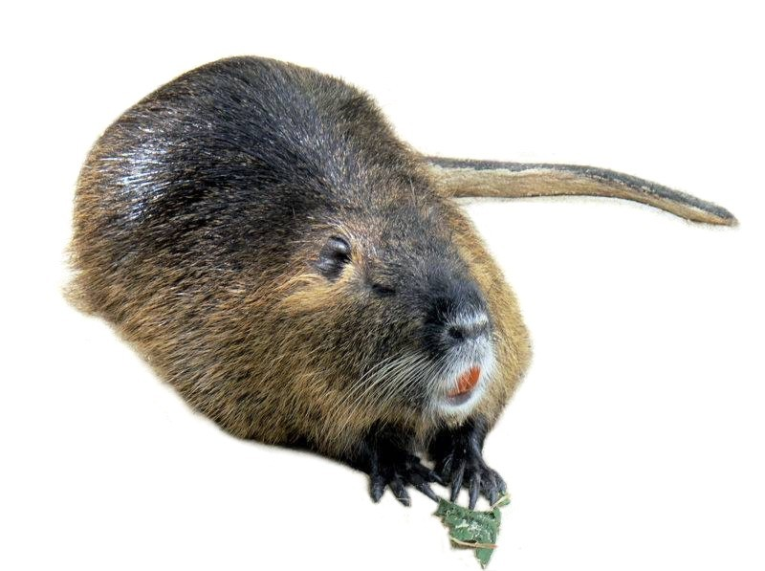

Slide 21
nieświszczuk

Slide 22
piesek preriowy

Slide 23
prairie dog

Slide 24
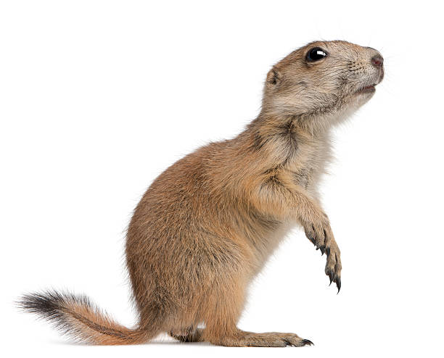

Slide 25
bóbr

Slide 26
beaver

Slide 27
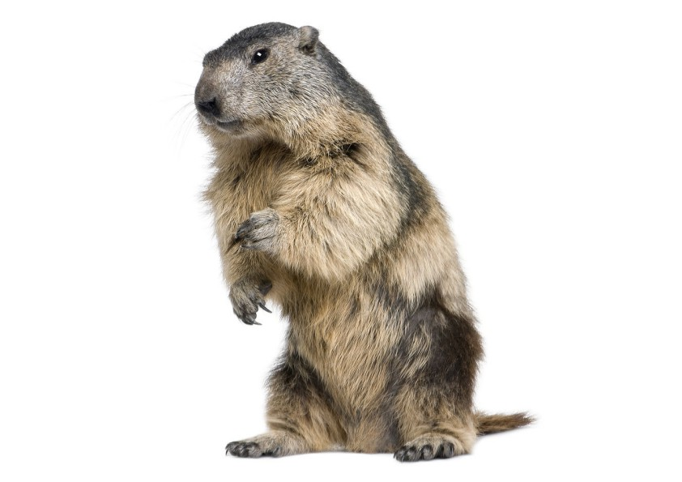

Slide 28
suseł

Slide 29
european ground
squirrel

Slide 30
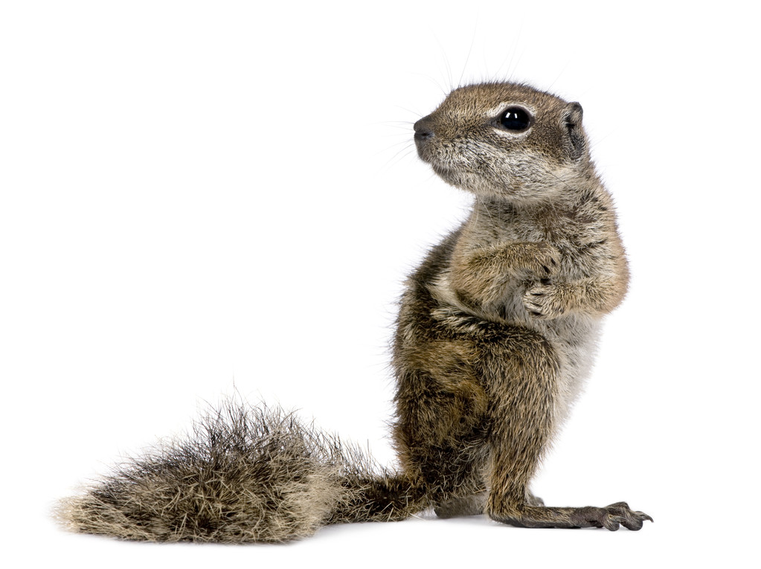

Slide 31
szynszyla

Slide 32
chinchilla

Slide 33
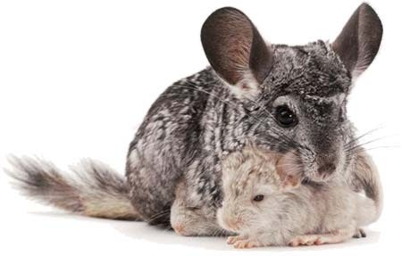

Slide 34
jeżozwierz

Slide 35
porcupine

Slide 36
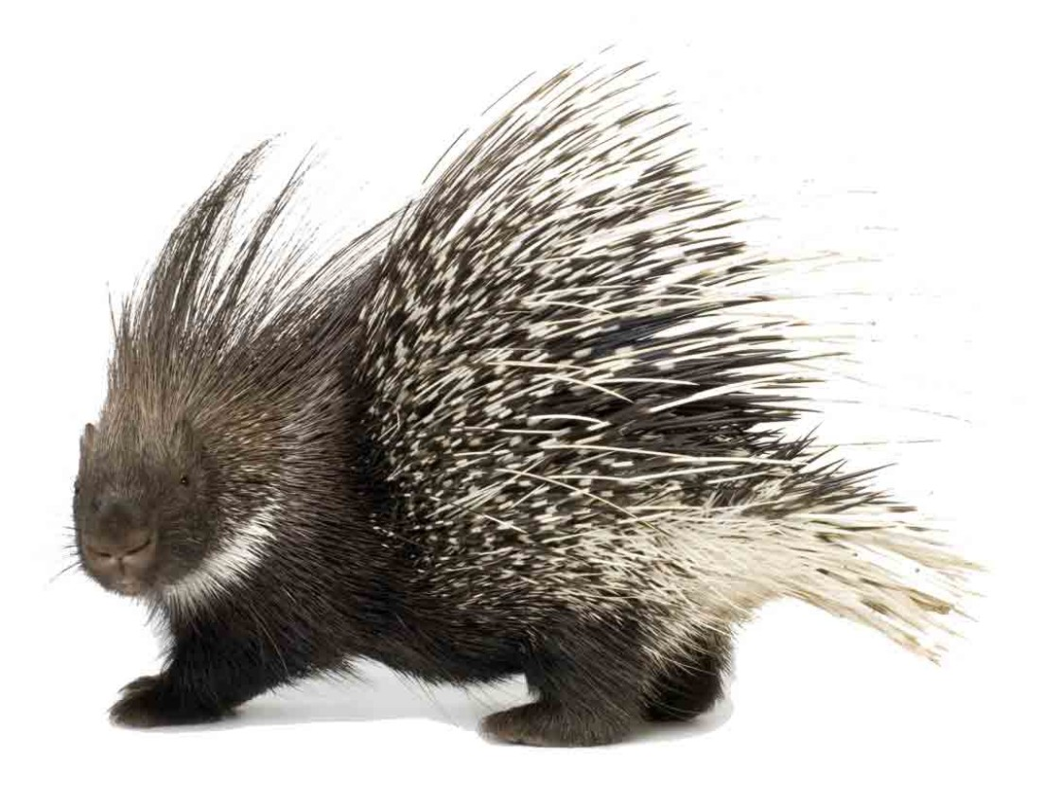

Slide 37
koziorożec

Slide 38
capricorn

Slide 39
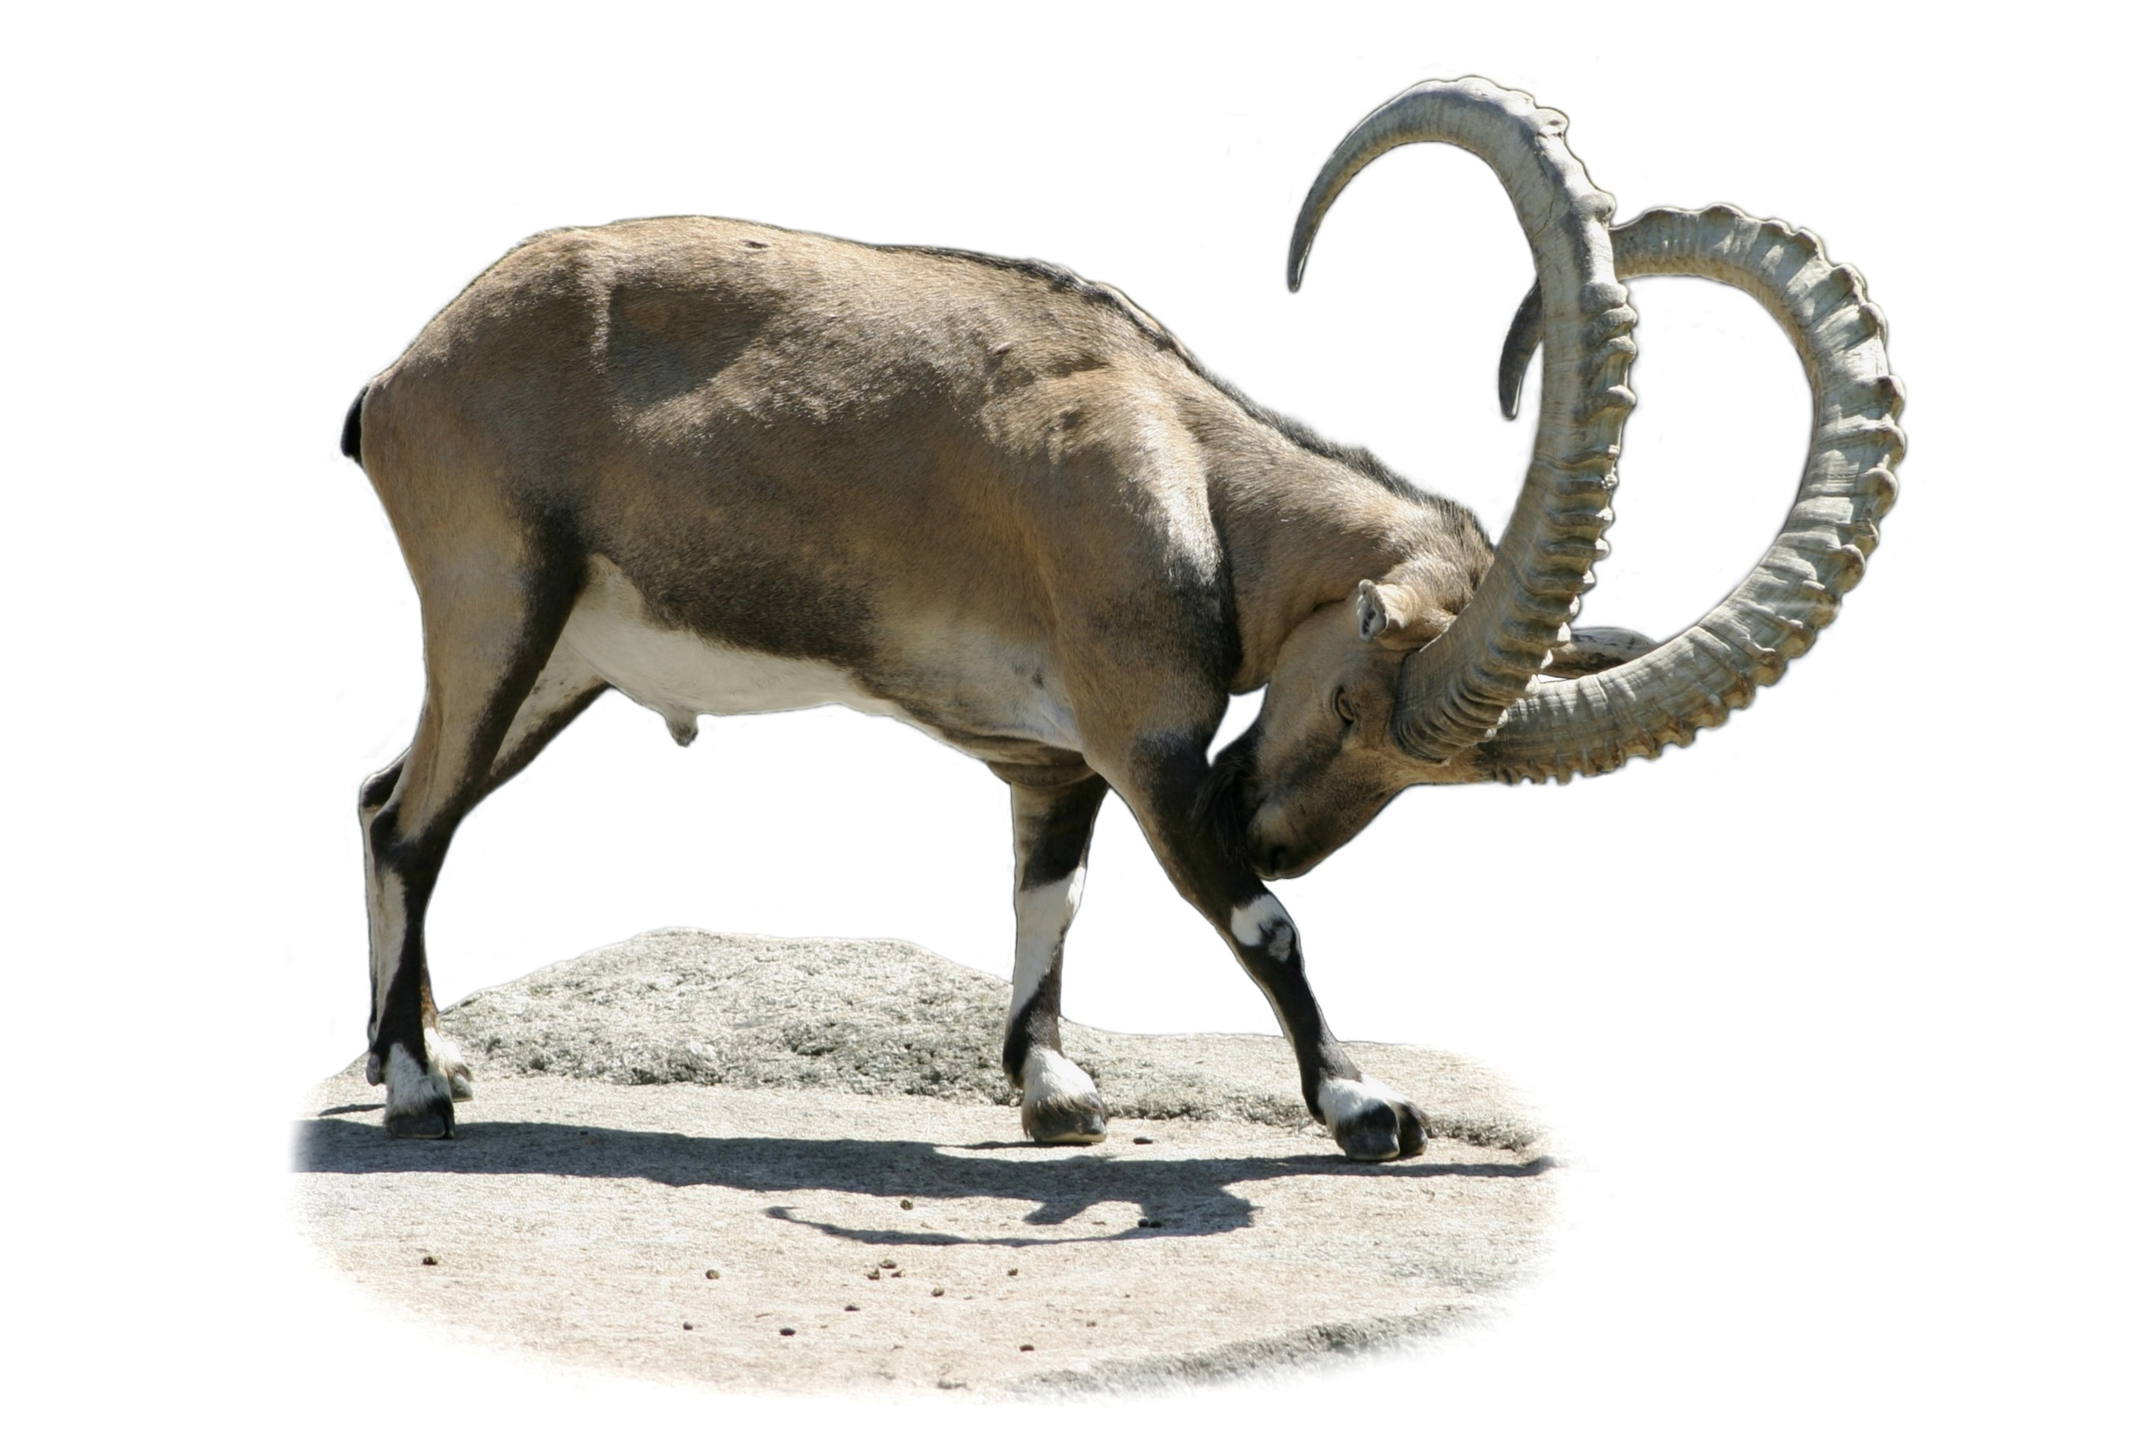

Slide 40
tomi
gazela Thomsona

Slide 41
Thomson
gazelle

Slide 42
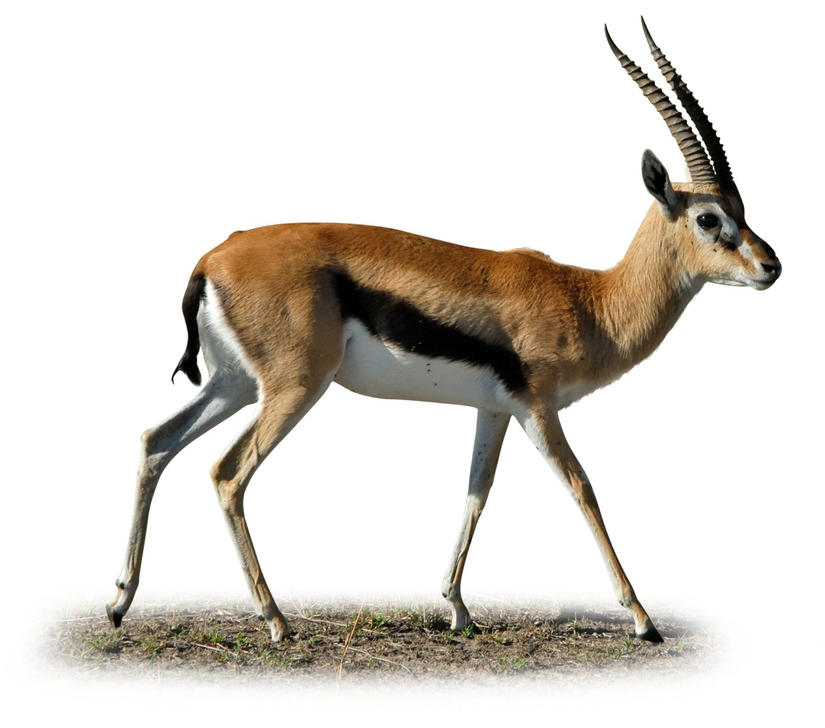

Slide 43
okapi

Slide 44
okapi

Slide 45
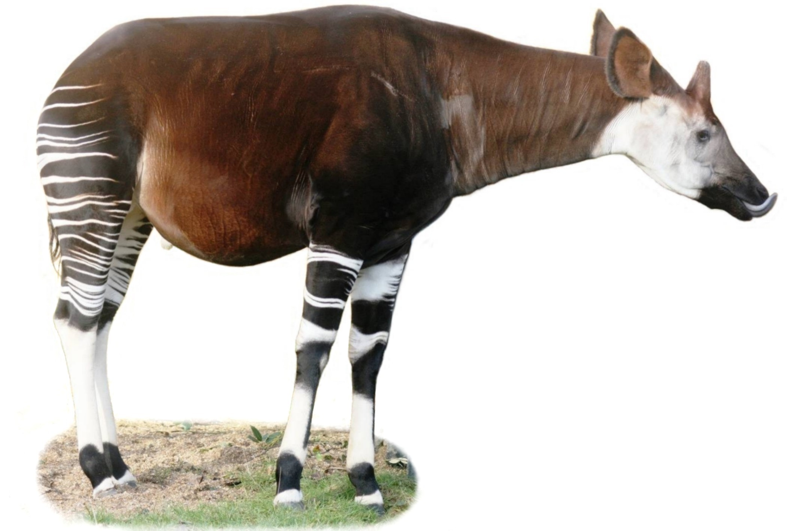

Slide 46
wielbłąd

Slide 47
camel

Slide 48
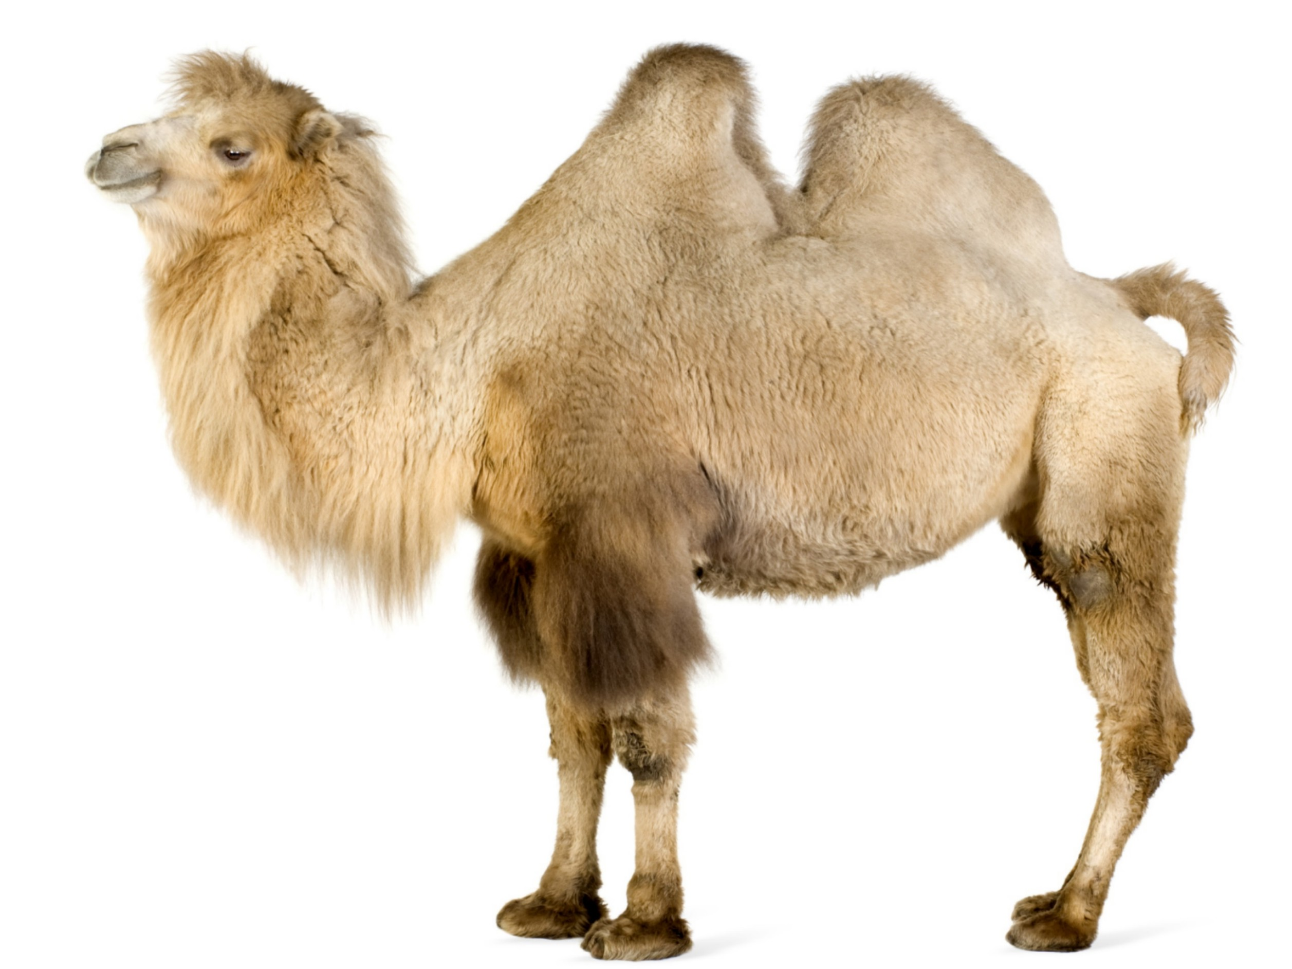

Slide 49
hipopotam

Slide 50
hippo

Slide 51
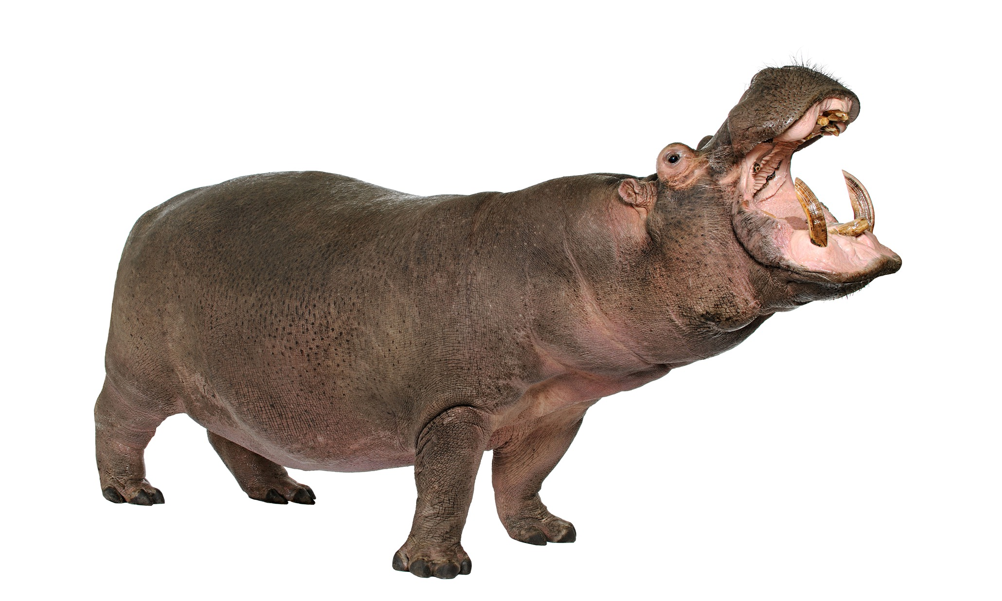

Slide 52
zebra

Slide 53
zebra

Slide 54
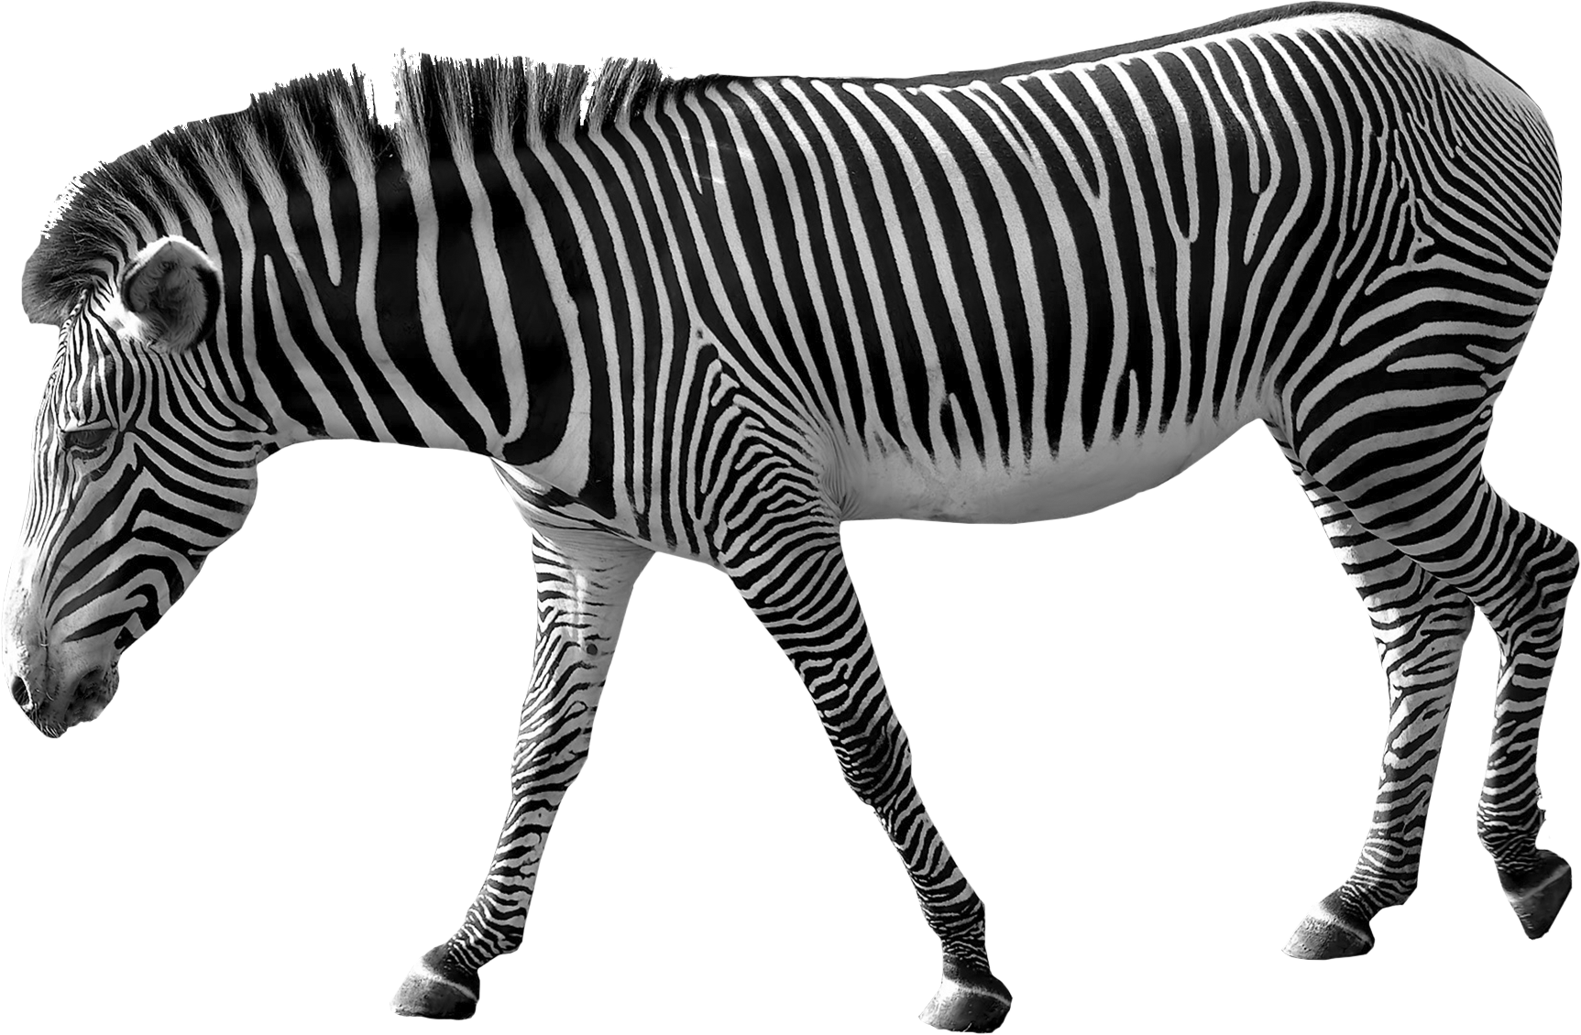

Slide 55
słoń

Slide 56
elephant

Slide 57
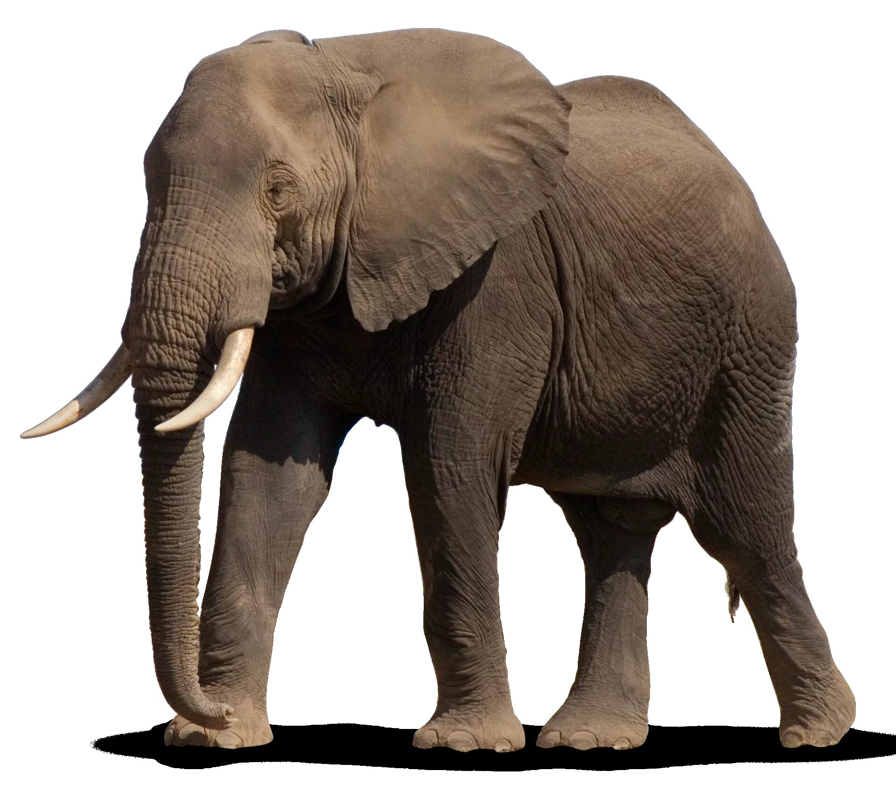

Slide 58
nosorożec

Slide 59
rhinoceros

Slide 60
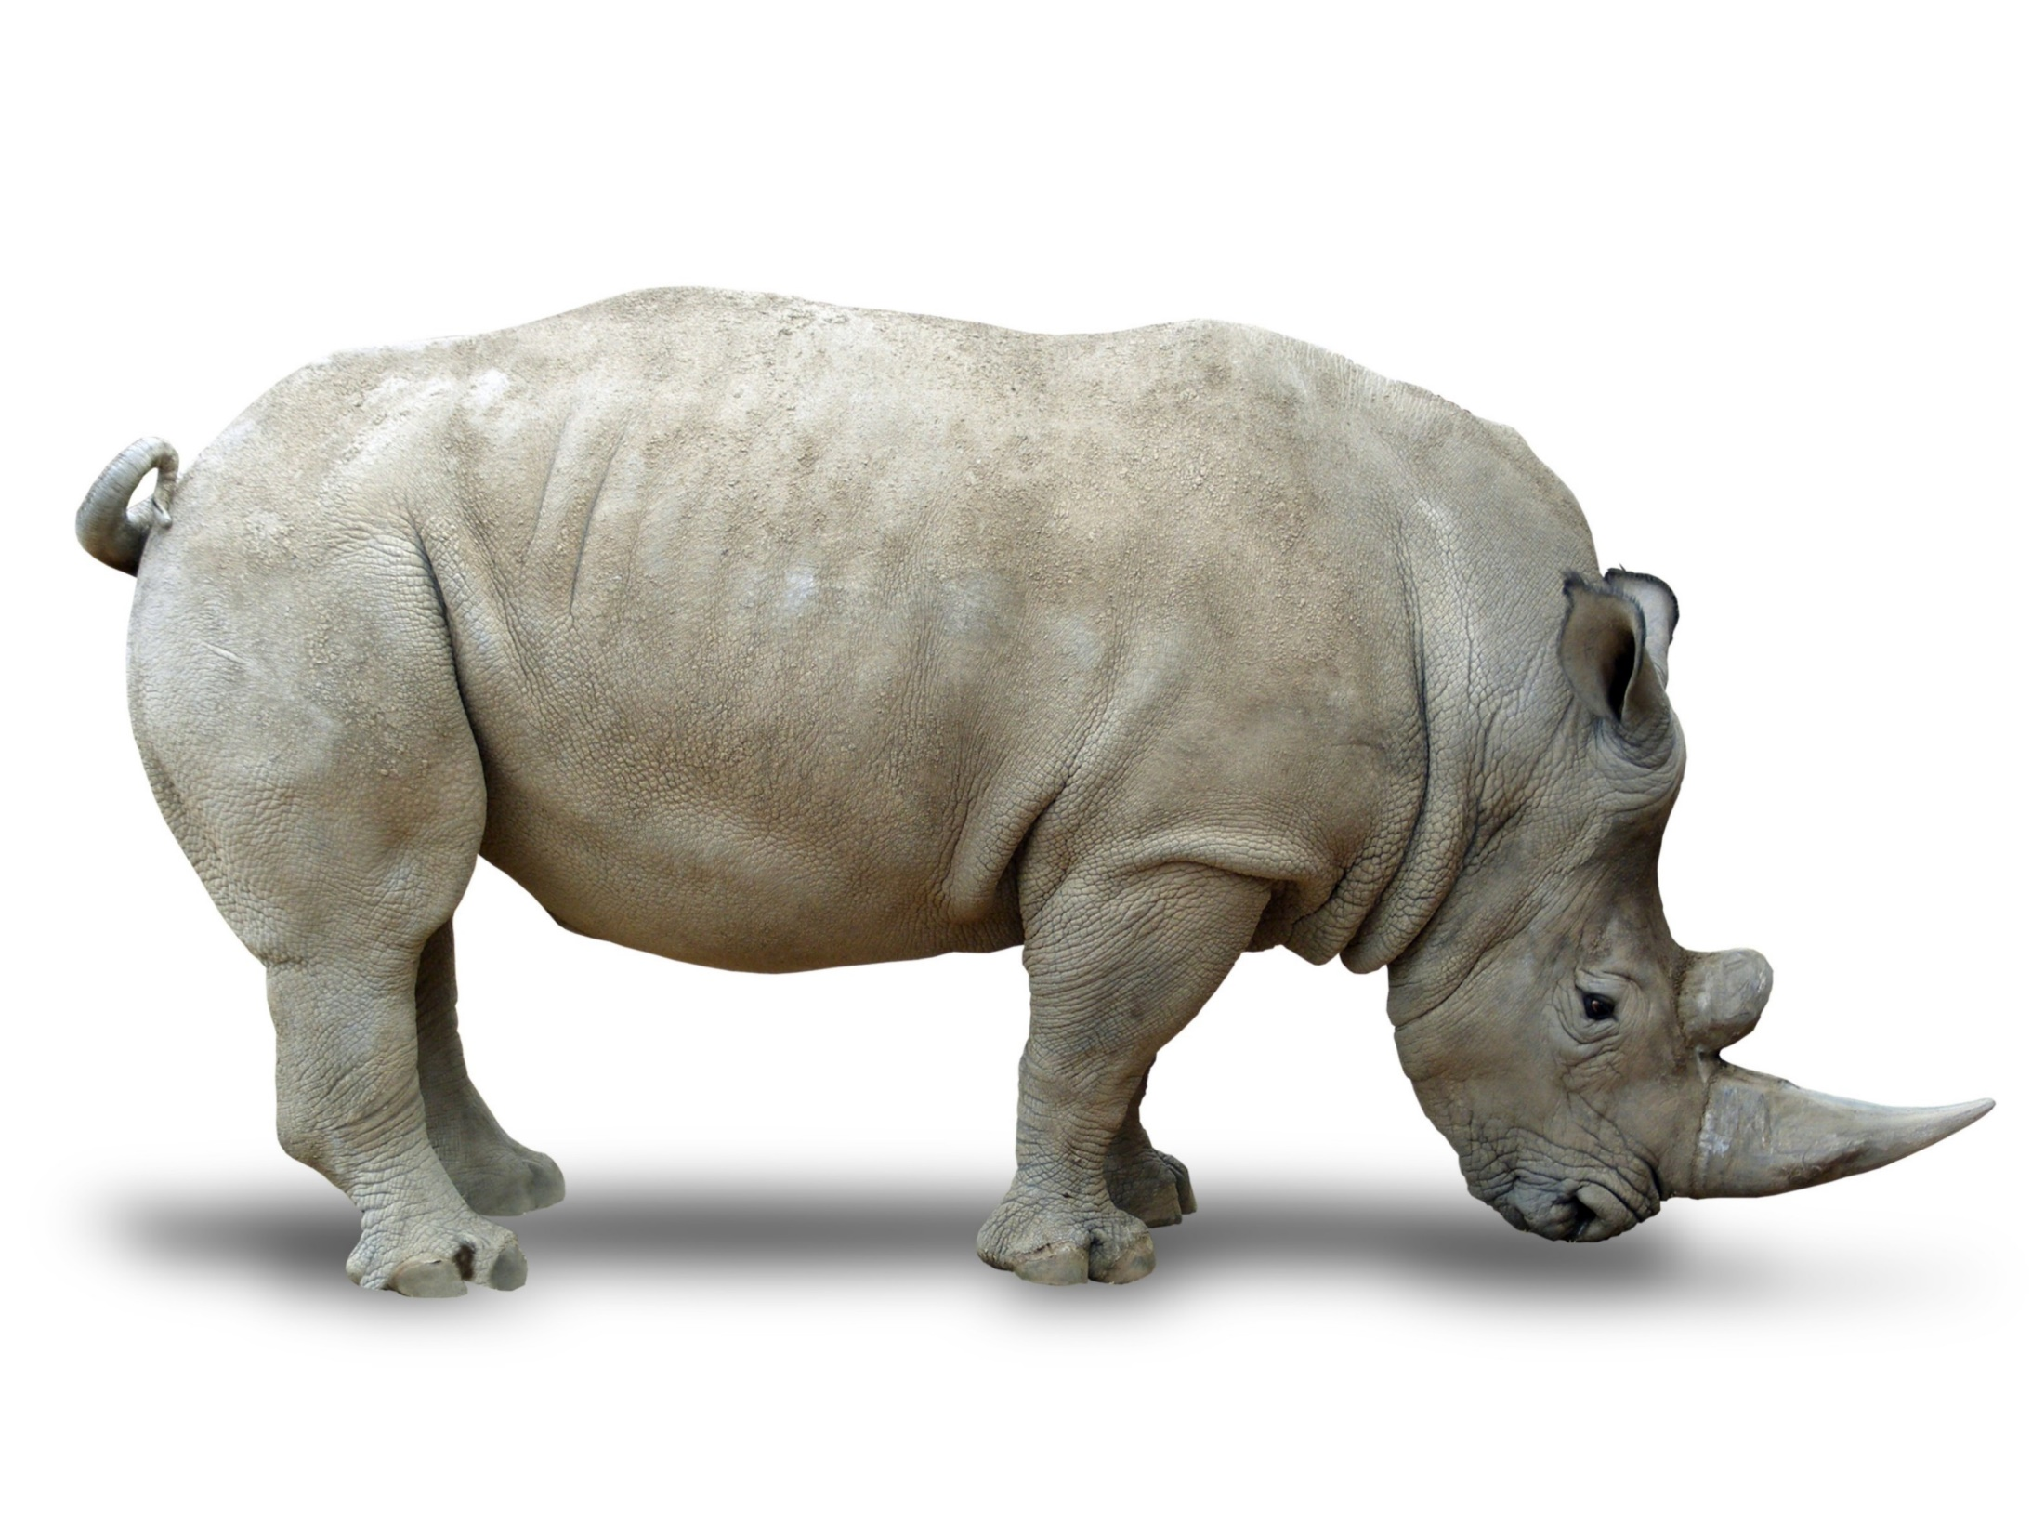

Slide 61
renifer

Slide 62
raindeer

Slide 63
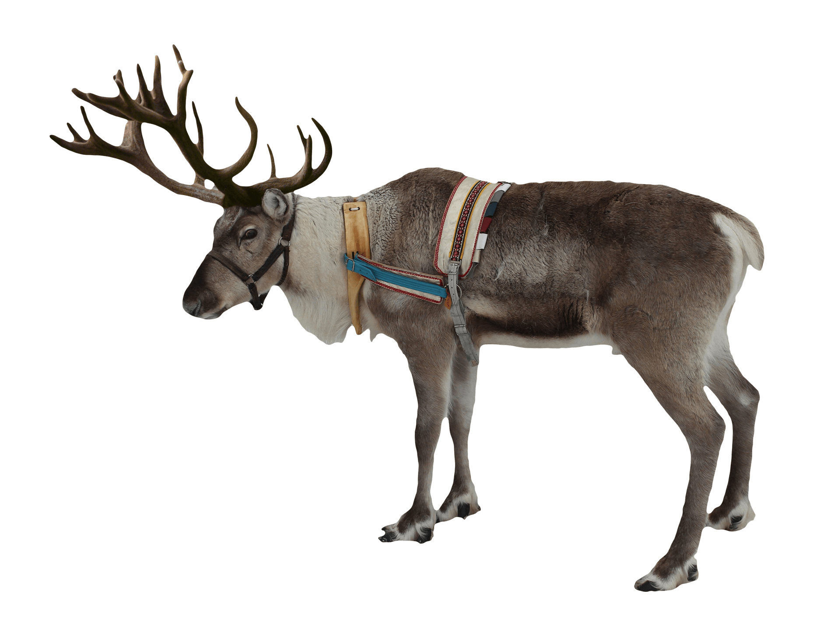

Slide 64
wół
piżmowy

Slide 65
musk ox

Slide 66
